Slide 1
二叉堆
主讲人：张学鹏

Slide 2
问题引入
给定一个数列，初始为空，请支持下面三种操作：
给定一个整数 𝑥，请将 𝑥 加入到数列中。
输出数列中最小的数。
删除数列中最小的数（如果有多个数最小，只删除 1 个）。
操作次数 1e5

Slide 3
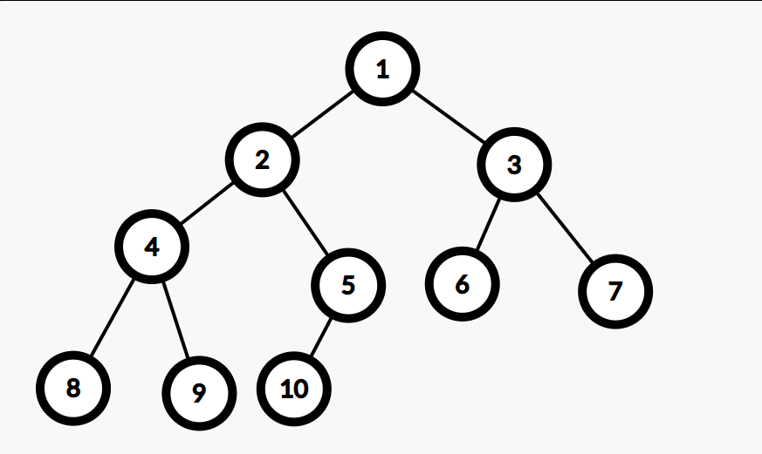
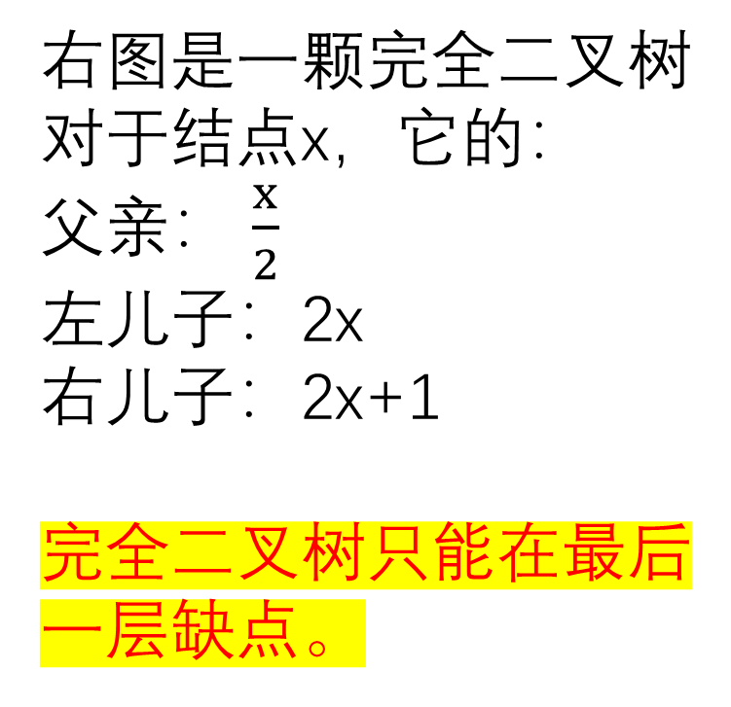
完全二叉树
右图是一颗完全二叉树
对于结点x，它的：
父亲： $\frac{x}{2}$
左儿子：2x
右儿子：2x+1
完全二叉树只能在最后
一层缺点。

Slide 4
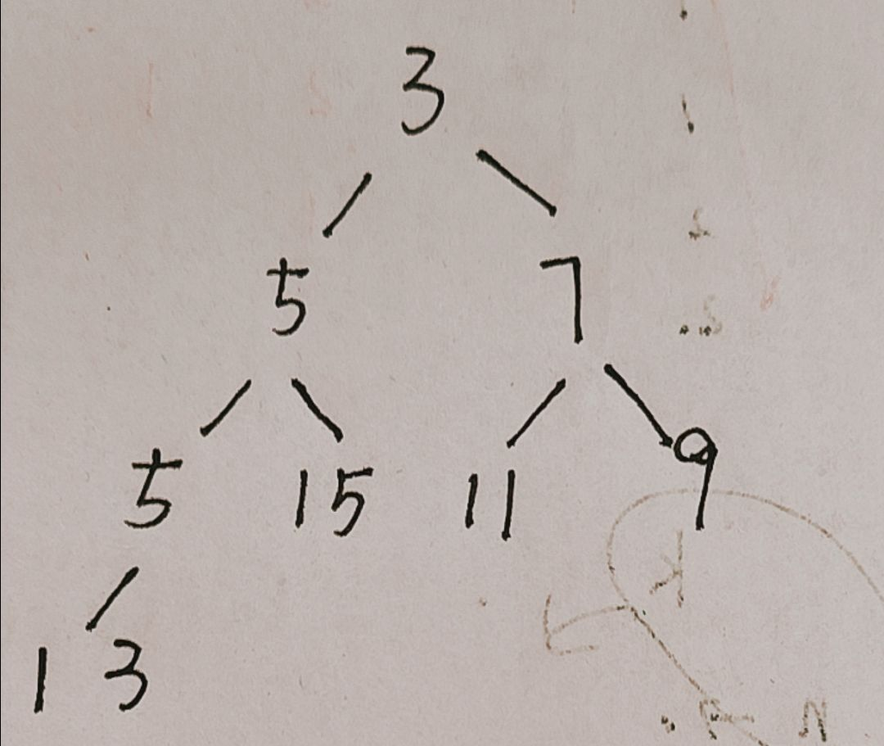
小根堆—基本性质
为了解决这个问题，我们要引入小根堆。
它是一颗完全二叉树， 每个结点都有一个权值。
根结点的权值是整棵树所有结点的权值里面最小的。
这棵树的任意一个结点的权值小于（或等于）其左右儿子的权值。
如右图

Slide 5
小根堆—插入操作
当我们向这个小根堆插入一个新的元素，为了满足完全二叉树只能在最后一层有空缺，我们首先要将这个新的元素添加到这个小根堆的最后一个位置的后面。
很快我们发现，这样可能会让堆的第二个性质不满足（父亲＜儿子）

Slide 6




小根堆—插入操作
于是就有了向上调整操作：从当前这个新插入的点开始判断，如果发现自己的权值比父亲结点的权值小，那么就和父亲结点交换。重复上述操作，直到不能交换为止。
想一想，这样为什么是对的？
5

Slide 7





小根堆—插入操作
于是就有了向上调整操作：从当前这个新插入的点开始判断，如果发现自己的权值比父亲结点的权值小，那么就和父亲结点交换。重复上述操作，直到不能交换为止。
想一想，这样为什么是对的？（下图是最终交换好的堆）
5
5

Slide 8
小根堆—删除操作
删除最小元素。最小元素是根结点，但我们不直接删除根节点，因为删除完根结点后堆会分裂为两个堆，将这两个堆再合并时间更久。
我们选择将根结点和尾结点互换，然后删除尾结点，根结点向下调整。

Slide 9
小根堆—删除操作
我们选择将根结点和尾结点互换，然后删除尾结点，根结点向下调整。
类比插入时的向上调整，请同学们思考向下调整怎么操作？

Slide 10
小根堆—时间复杂度与代码实现
易得插入和删除的复杂度是 O(log n) 的
总而言之，堆算法的核心在于两个函数——向上调整和向下调整。而这两个函数既可以用递归实现，也可以用非递归实现。这里会给大家展示一份递归实现的代码。但在之前，请大家先独立尝试实现一遍。P3378

Slide 11
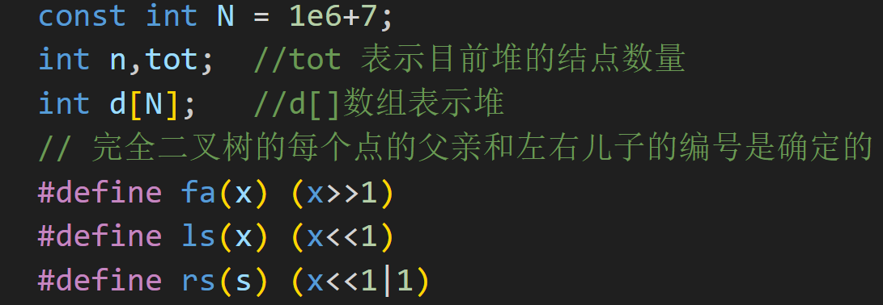
小根堆—代码实现
预处理

Slide 12
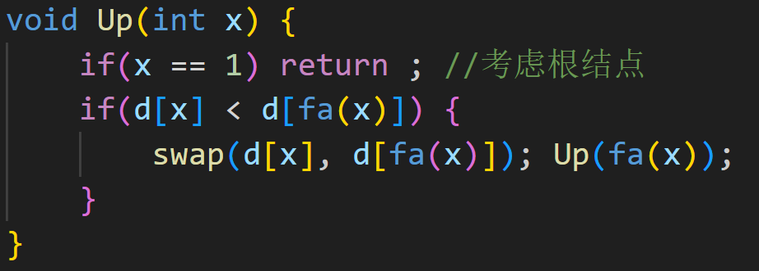
小根堆—代码实现
向上调整

Slide 13
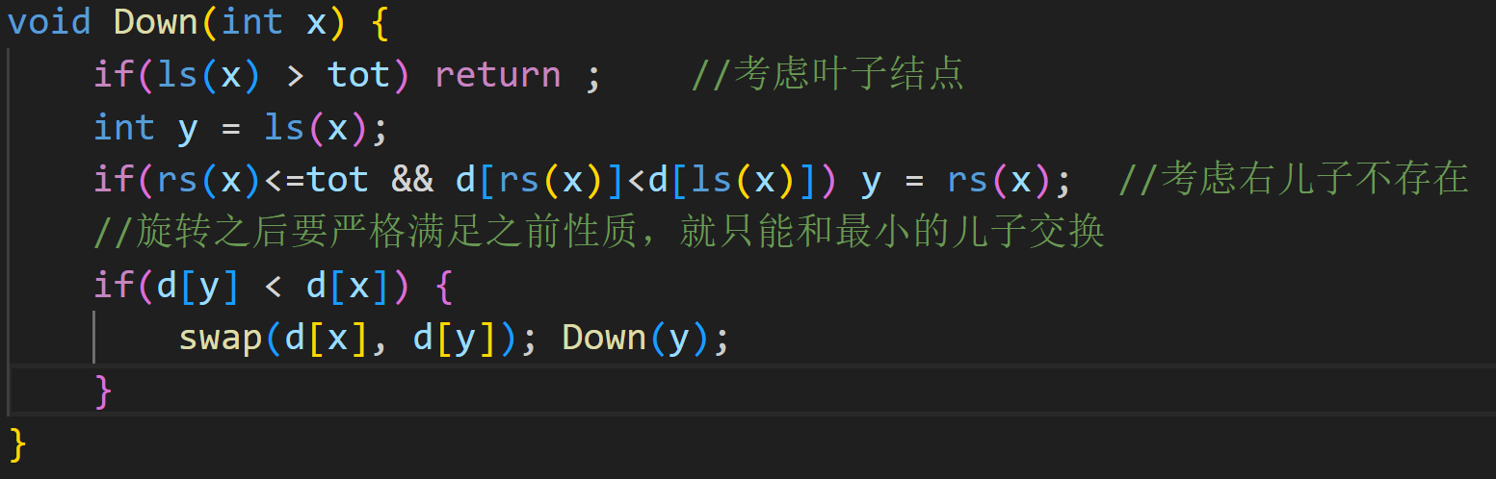
小根堆—代码实现
向下调整

Slide 14
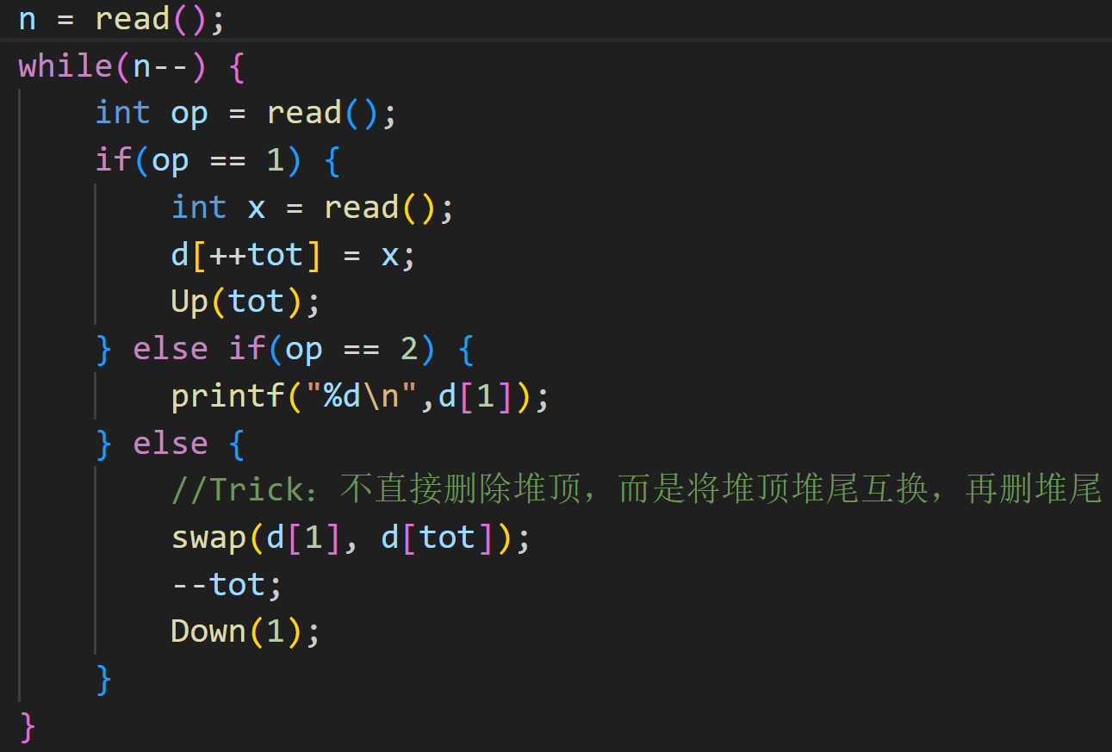
小根堆—代码实现

Slide 15
例题
P1177 快速排序
P1090 合并果子

Slide 16
树状数组
主讲人：张学鹏
可参考博客：https://www.cnblogs.com/Last--Whisper/p/13823614.html
参考文献（树状数组发明者PeterM.Fenwick发表的论文）：
https://blogs.asarkar.com/assets/docs/algorithms-curated/Fenwick%20Tree%20-%20Fenwick.pdf

Slide 17

1 <= n,q <=1e6
（单点修改，区间查询）

Slide 18
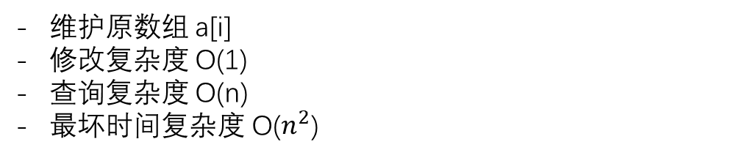
1 <= n,q <=1e6
维护原数组 a[i]
修改复杂度 O(1)
查询复杂度 O(n)
最坏时间复杂度 O($n^{2}$)

Slide 19
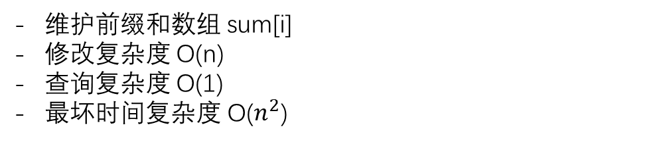
1 <= n,q <=1e6
维护前缀和数组 sum[i]
修改复杂度 O(n)
查询复杂度 O(1)
最坏时间复杂度 O($n^{2}$)

Slide 20
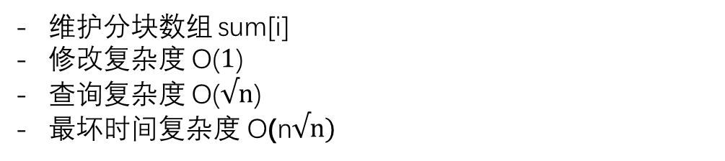
1 <= n,q <=1e6
维护分块数组 sum[i]
修改复杂度 O($1$)
查询复杂度 O($√n$)
最坏时间复杂度 O(n$√n)$

Slide 21
思考

Slide 22
思考
是否可以用二进制的思想优化算法？

Slide 23
二进制表示数定理
回忆一下二进制表示数：（以下数字均为二进制数）
例如：10110110
可以记作：
10110110=
10000000+
00100000+
00010000+
00000100+
00000010

Slide 24
二进制表示数定理
回忆一下二进制表示数：（以下数字均为二进制数）
例如：10110110
可以记作：
10110110=
10000000+
00100000+
00010000+
00000100+
00000010
既然数可以这样表示，那么前缀和也能这样表示。

Slide 25
推导
最直观的想法：取maxbit 或者 lowbit
显然这两个查询复杂度都是 O(log n) 的
那么它们各自的修改复杂度是怎么样的呢？

Slide 26
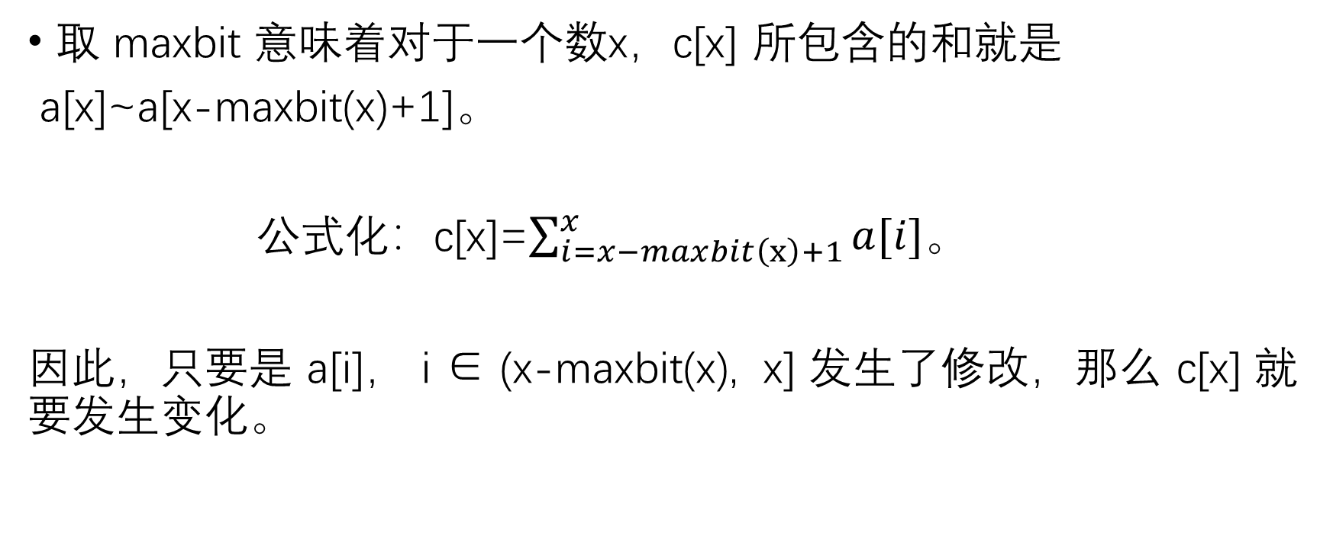
取 Maxbit 的修改复杂度
取 maxbit 意味着对于一个数x，c[x] 所包含的和就是
a[x]~a[x-maxbit(x)+1]。
公式化：c[x]=$\sum_{i=x−maxbit\left(x\right)+1}^{x}{a[i]}$。
因此，只要是 a[i]， i ∈ (x-maxbit(x), x] 发生了修改，那么 c[x] 就要发生变化。

Slide 27
取 Maxbit 的修改复杂度
枯燥的公式不好理解，我们来看一个例子，
例如 x=1001101，那么 c[x]=a[0001101]+…
+a[1001101]
也就说只要 a[0001101]~a[1001101] 的数发生了修改，c[x]就要修改。

Slide 28
取 Maxbit 的修改复杂度
反之，在我们修改一个位置的数 a[i]， i=0001101 时，我们就要知道有哪些位置的 x 所维护区域是包括这个 i 的，对应的将 c[x] 修改。
这里留 10 分钟给大家思考，对于任意 i，有哪些 x 是包括它的？
（小问题：先找到 i=0001101，有哪些x是包括它的）

Slide 29
取 Maxbit 的修改复杂度
反之，在我们修改一个位置的数 a[i]， i=0001101 时，我们就要知道有哪些位置的 x 所维护区域是包括这个 i 的，对应的将 c[x] 修改。
这里留 10 分钟给大家思考，对于任意 i，有哪些 x 是包括它的？
（小问题：先找到 i=0001101，有哪些x是包括它的）
答案：任何比 i 小的数再在i的前导0位置配一个1所组成的数都满足条件。因此Maxbit修改的最坏复杂度是 O(n) 的

Slide 30
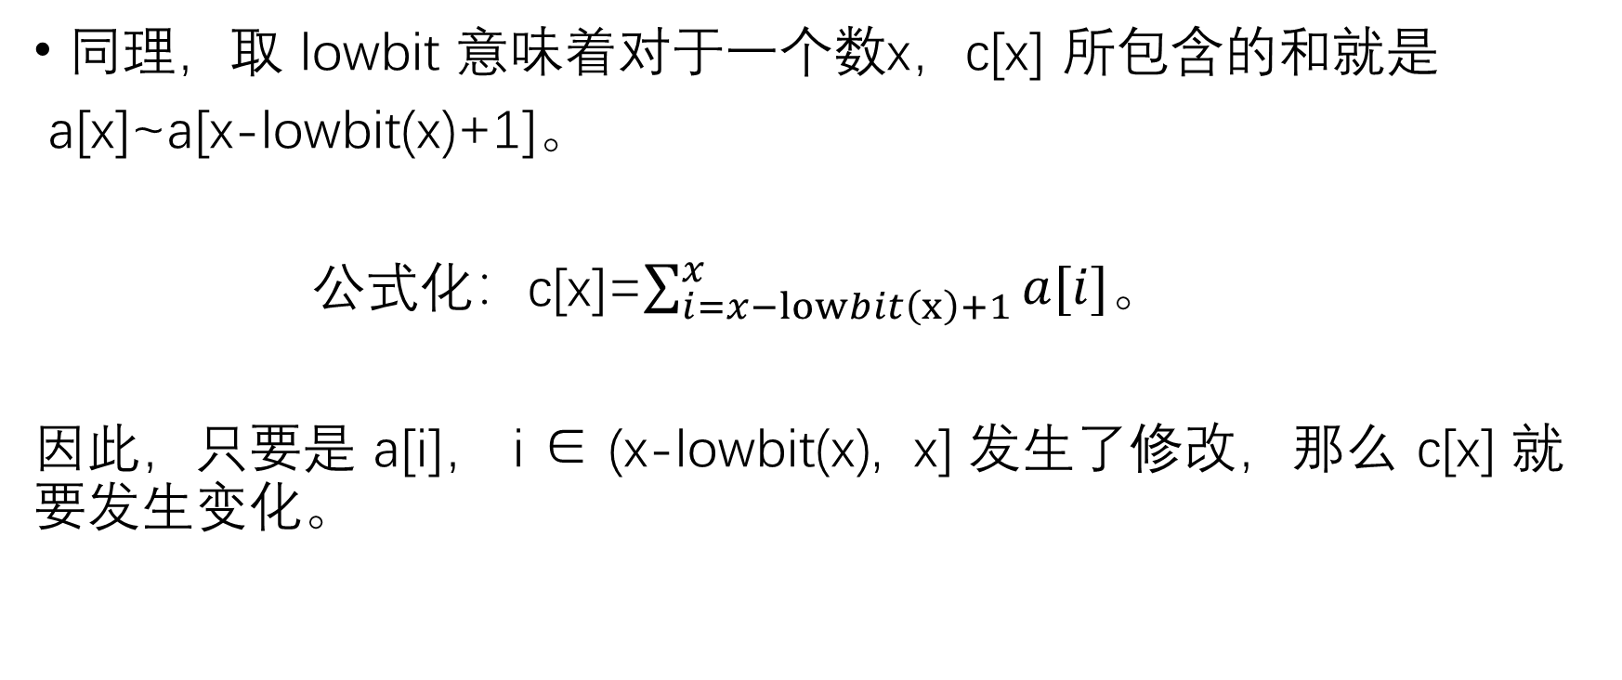
取 lowbit 的修改复杂度
同理，取 lowbit 意味着对于一个数x，c[x] 所包含的和就是
a[x]~a[x-lowbit(x)+1]。
公式化：c[x]=$\sum_{i=x−lowbit\left(x\right)+1}^{x}{a[i]}$。
因此，只要是 a[i]， i ∈ (x-lowbit(x), x] 发生了修改，那么 c[x] 就要发生变化。

Slide 31
取 lowbit 的修改复杂度
同样请大家思考一下，在我们修改一个位置的数 a[i]， （例如： i=0001101 ）时，我们想知道有哪些位置的 x 所维护区域是包括这个 i 的？
（小问题：先找到 i=0001101，有哪些x是包括它的）

Slide 32
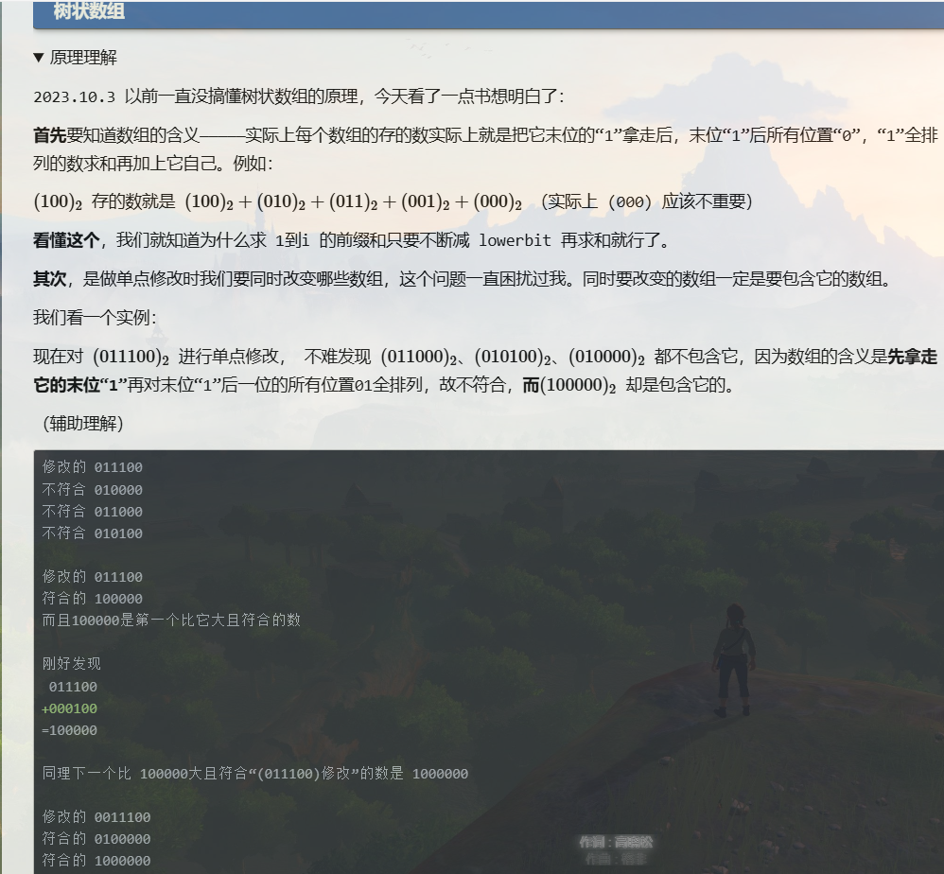

Slide 33
取 lowbit 的修改复杂度
答案：
比 i 大且 lowbit 只能出现在原来的 “0” 的位置上的所有的数
因此复杂度是 O(log n) 的。

Slide 34
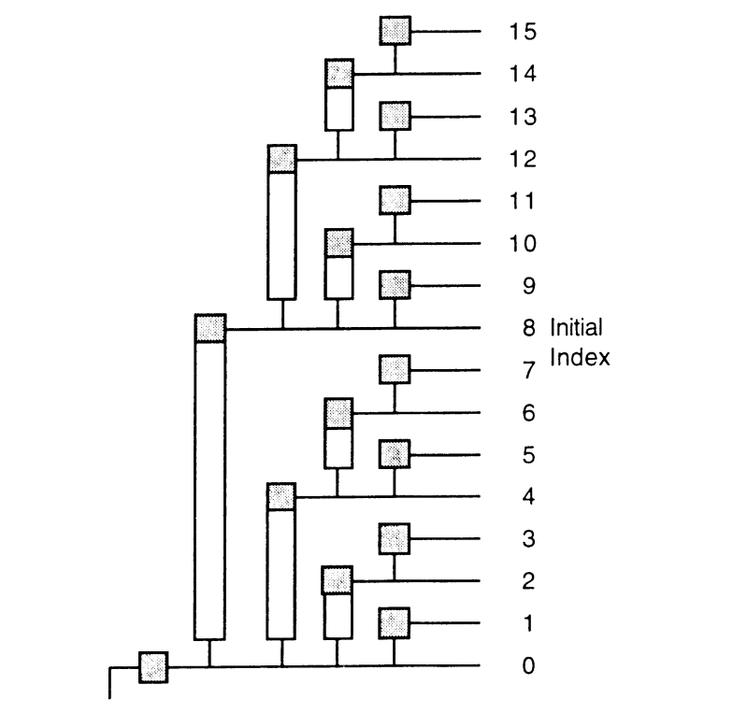
几何表示（数形结合）
下附一种群友给出的几何证明

Slide 35
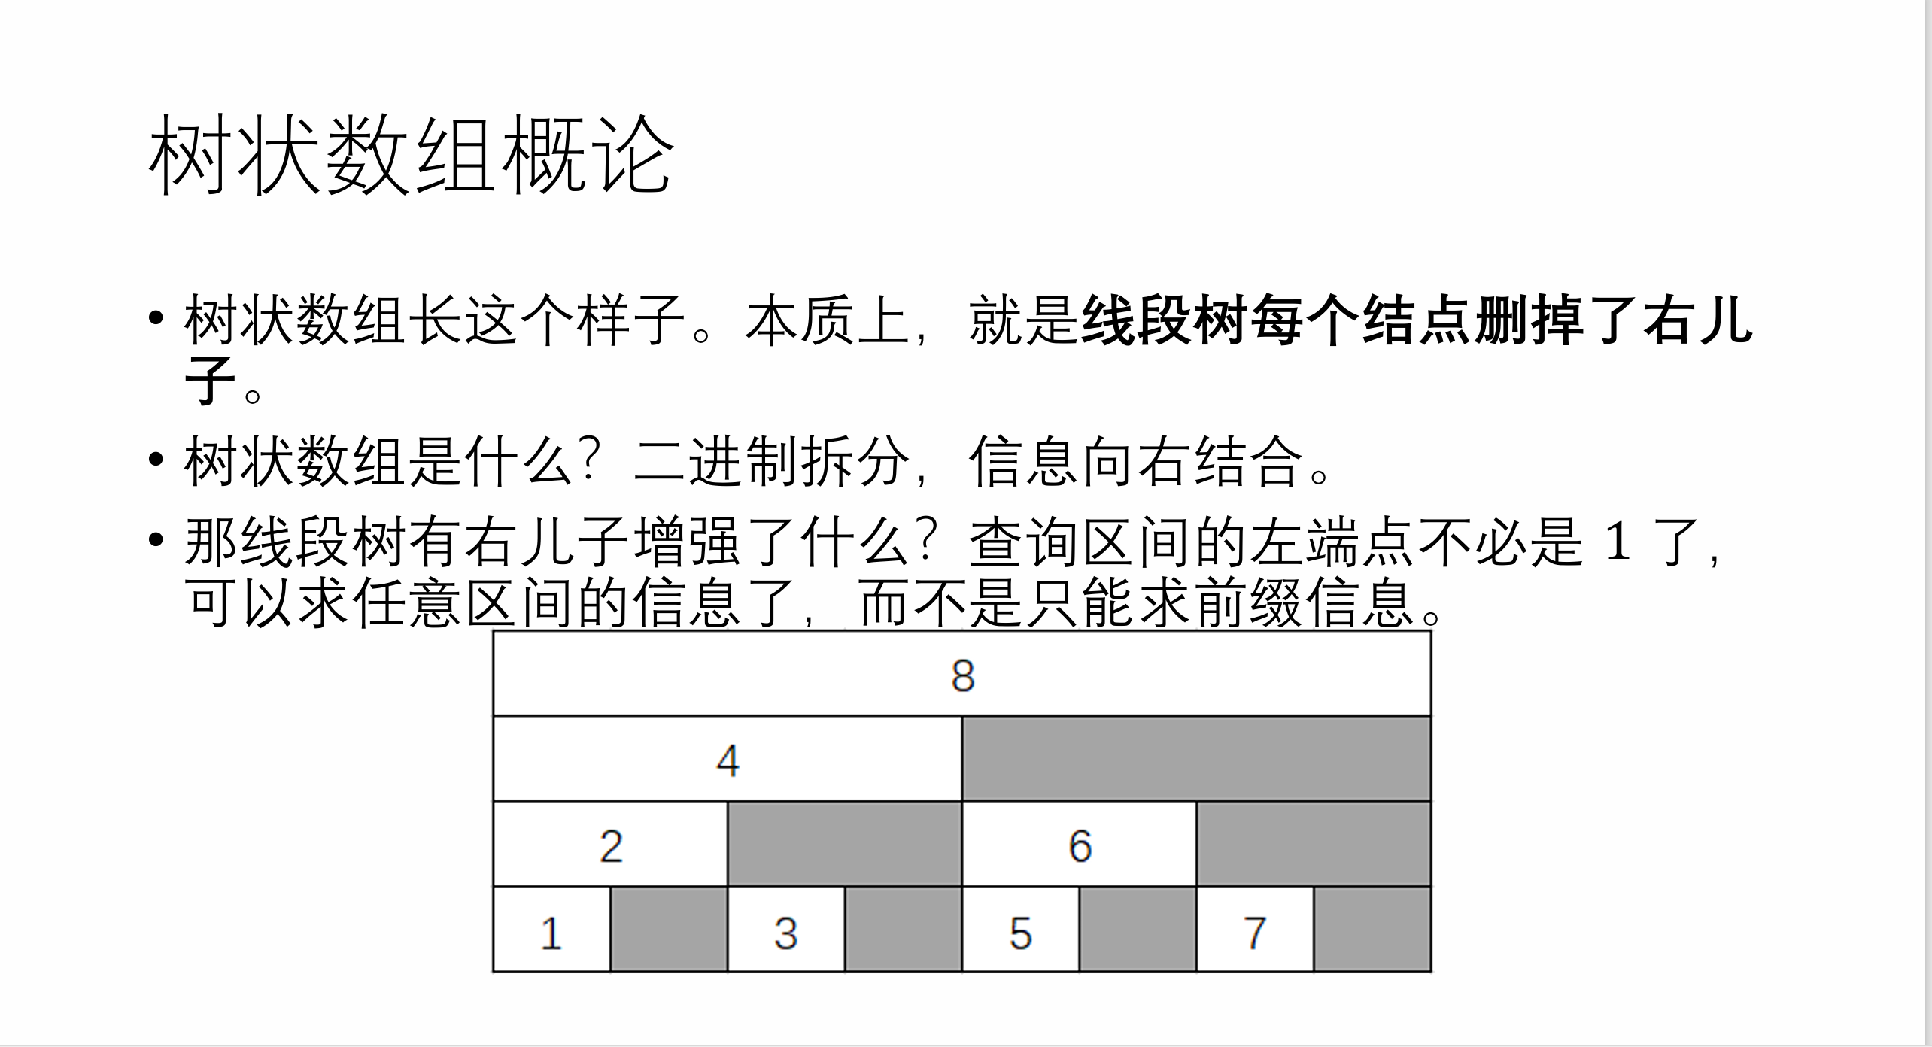

Slide 36
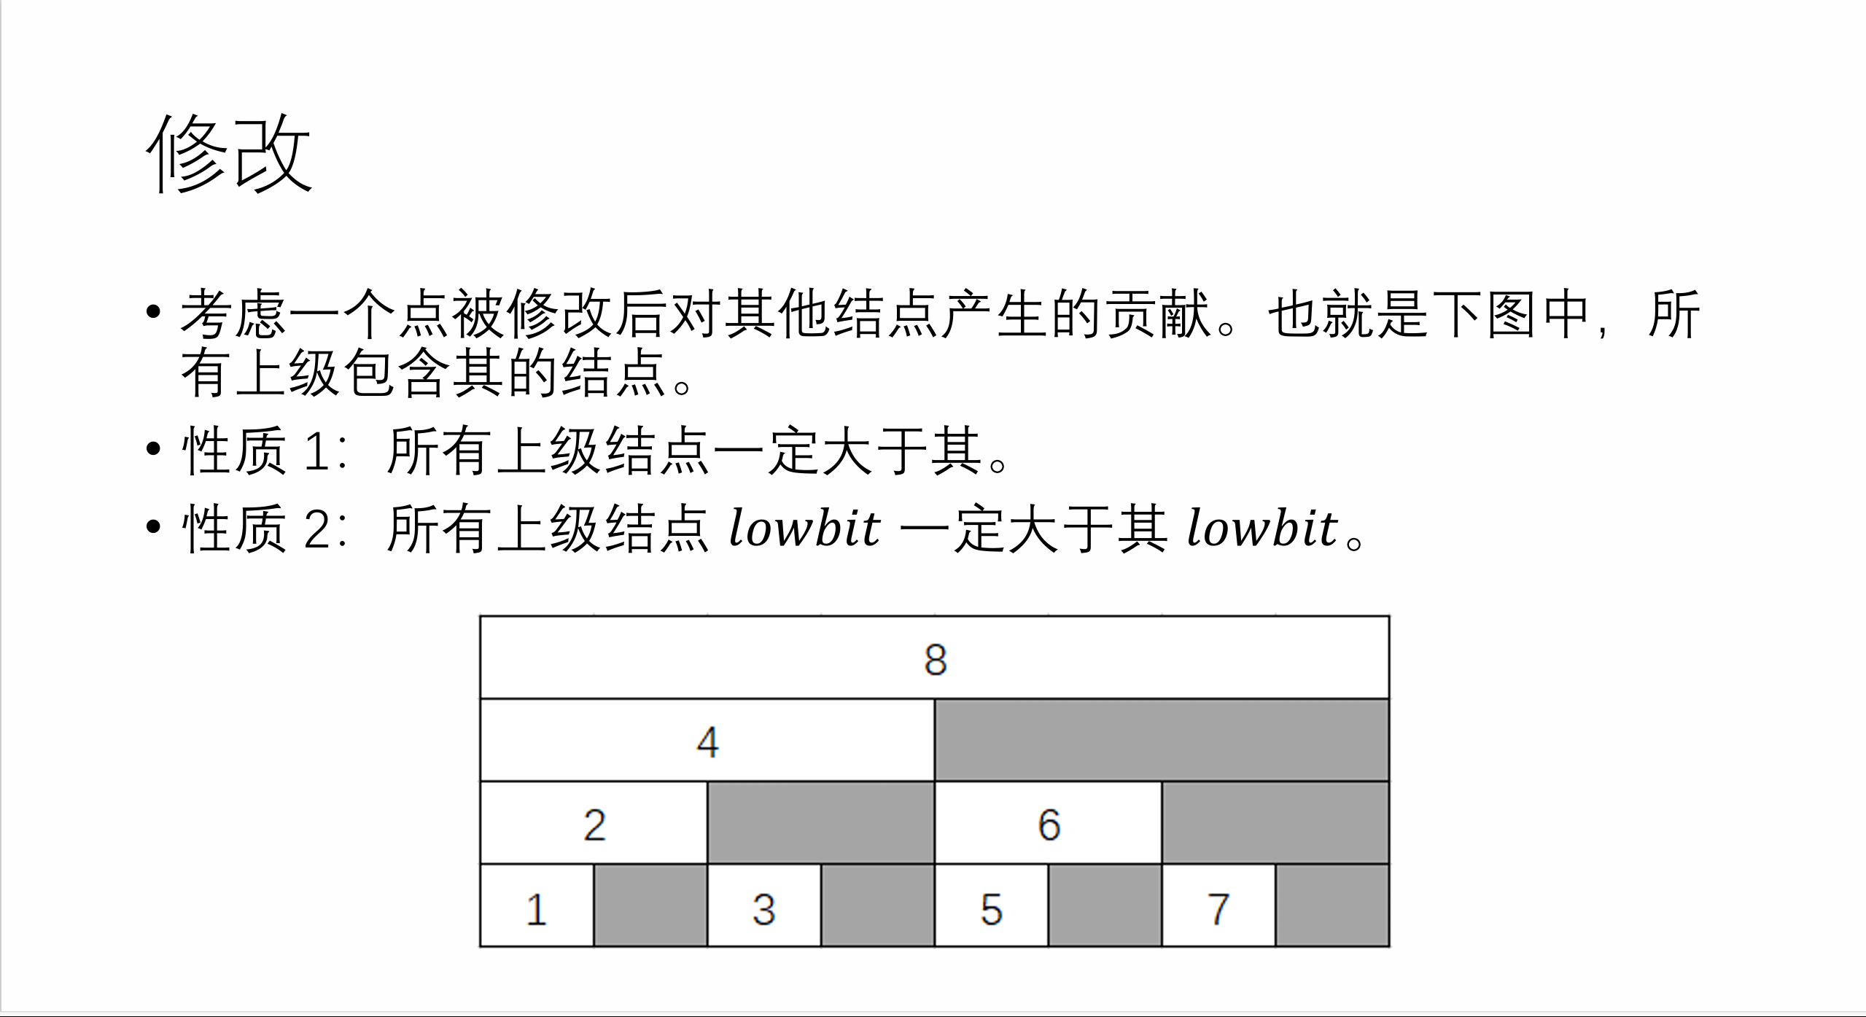

Slide 37
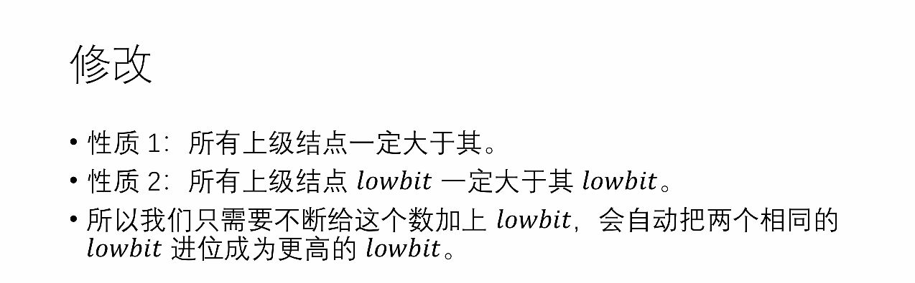

Slide 38
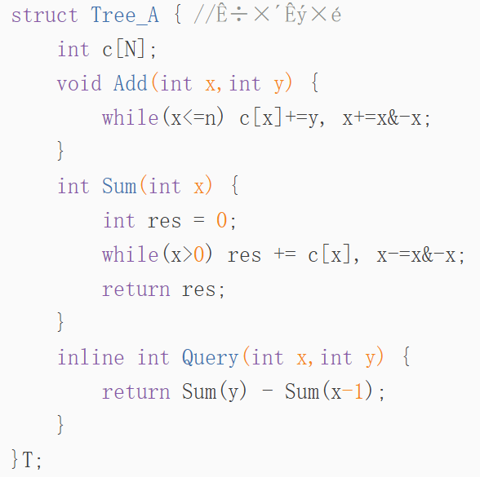
树状数组—代码实现
P3374
Lowbit(x)=x & -x

Slide 39
思考题
https://codeforces.com/contest/1977/problem/B
（运用树状数组修改操作的代数证明的思想）

Slide 40
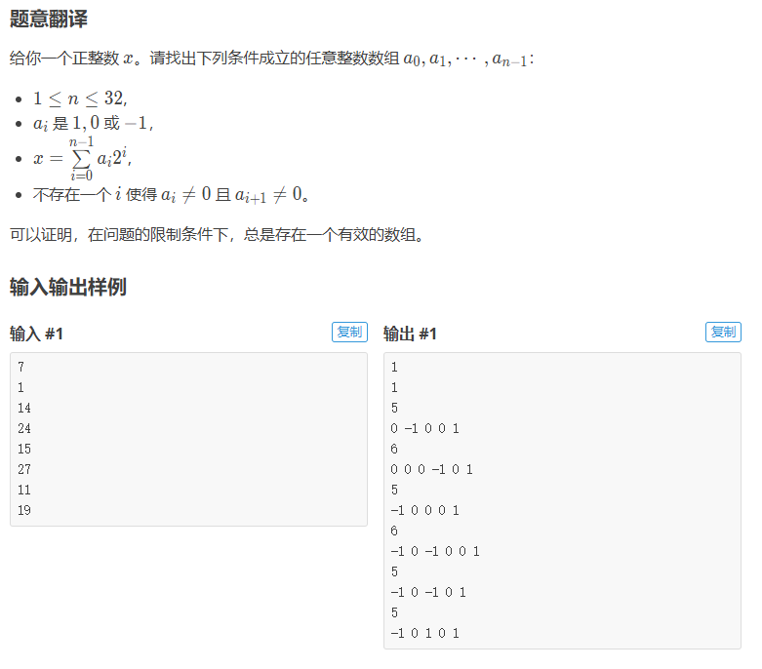
CF1977B

Slide 41
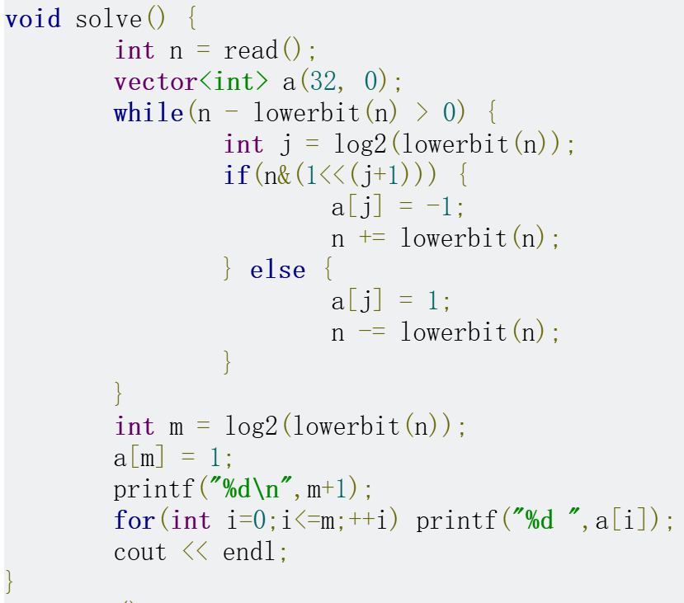
思考题题解
考虑直接二进制拆分一个数
发现会有一些连续的“1”使得
不能满足条件4
直接在遇到这种位置时把这位
改成-1，整个数加lowbit

Slide 42
谢谢大家！

